Slide 1
Programação Móbile e Android
ARA0089
Aula 05
PROFESSOR: EDIBERTO MARIANO
programacaoedi@gmail.com
1
Notes:
1

Slide 2
Programação Móbile e Android
Tema
2. INTERFACE GRÁFICA COM REACTIVE NATIVE

Slide 3
Programação Móbile e Android
Objetivos
Analisar a sintaxe JSX e os componentes básicos do React Native, baseando­se no ambiente do Visual Studio Code, em conjunto com o Nodes.js, para a
Depuração de códigos nativos do React native.

Slide 4
Programação Móbile e Android
Tópicos
2.3 DEPURAÇÃO DE CÓDIGO NATIVO

Slide 5
Programação Móbile e Android
Depuração
É ENCONTRAR UM ERRO EM TEMPO DE EXECUÇÃO. ESSES PEQUENOS ERROS PODEM NOS LEVAR A TERMOS DE HORAS E ATÉ MESMO DIAS TENTANDO RESOLVÊ-LOS. A DEPURAÇÃO, NOS MOSTRA AS CARACTERÍSTICAS DOS ERROS PARA QUE POSSAMOS CORRIGÍ-LOS.

Slide 6
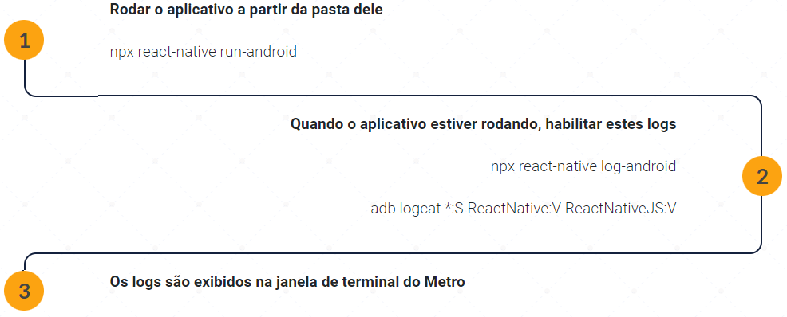
Programação Móbile e Android
Depuração
Restrito a códigos nativos e não disponível em aplicações criadas utilizando o Expo, esse tipo de depuração acessa os logs detalhados do sistema. Para ter acesso a eles, você precisa fazer a execução destes comandos em três diferentes janelas do terminal:

Slide 7
Programação Móbile e Android
Depuração
COMO ORGANIZAR O PROCESSO DE DEPURAÇÃO?
Após ter decidido qual conjunto de ferramentas será utilizado na depuração de seu aplicativo, a etapa seguinte consiste em organizar o processo em si. Ou seja, tendo em mãos o conjunto de ferramentas necessário, precisa-se decidir como usá-lo.

Slide 8
Programação Móbile e Android
Depuração
COMO ORGANIZAR O PROCESSO DE DEPURAÇÃO?
Este passo a passo contém algumas dicas para ajudá-lo ao longo dessa etapa:
Confrontar o resultado esperado com o resultado obtido
Analisar os (eventuais) erros obtidos
Isolar cenários de execução
Utilizar pontos de interrupção

Slide 9
Programação Móbile e Android
Depuração
Confrontar o resultado esperado com o resultado obtido
Nosso aplicativo normalmente realiza uma série de ações, como obter dados externos ou realizar cálculos, por exemplo. Por isso, há uma série de resultados esperados para cada uma dessas ações.
O primeiro passo consiste, portanto, em isolar uma das ações realizadas no aplicativo e analisá-la, a fim de verificar se o resultado dela corresponde ao esperado (conforme as definições realizadas na fase de análise e planejamento do software). Tendo feito isso para uma ação, devemos repetir o mesmo procedimento para as demais etapas.

Slide 10
Programação Móbile e Android
Depuração
Analisar os (eventuais) erros obtidos
Ao se deparar com um erro durante o processo de depuração, é preciso analisar o que levou à sua ocorrência. As causas podem ser várias, desde erro no código-fonte até motivos externos. Por exemplo, se o aplicativo depender da obtenção de dados provenientes de uma API externa e ela estiver indisponível, teremos um erro em nosso software.
Esse tipo de erro pode ser rapidamente identificado pelos logs do console no inspecionador de elementos. Além disso, outros erros de código JavaScript também podem ser diagnosticados por intermédio do console.
Na análise dos erros, é bastante comum esquecer a instanciação das variáveis ou não as utilizar dentro do seu real escopo (variáveis locais versus globais). Nesse caso — e conforme apontamos no passo anterior —, o erro não será tão evidente, não será possível vê-lo de forma destacada no console, mas é possível identificá-lo ao se obter um resultado diferente daquele esperado.

Slide 11
Programação Móbile e Android
Depuração
Isolar cenários de execução
Durante o planejamento de software, é comum definir diferentes fluxos de execução para a aplicação. Em cada funcionalidade, existem:
• Fluxos básicos
• Fluxos alternativos
Por conta disso, é importante isolar tais cenários e analisar se os erros acontecem em todos eles ou apenas em algum(s) específico(s).

Slide 12
Programação Móbile e Android
Depuração
Utilizar pontos de interrupção
Em muitas situações, existe a necessidade de depurar o código desenvolvido por outros programadores. Nesses casos, pode-se não ter em mãos a documentação ou sequer conhecer os fluxos e o funcionamento da aplicação.
Uma boa estratégia aqui é identificar o ponto de entrada da aplicação, ou seja, o fluxo pelo qual a aplicação começa a ser executada.
Normalmente, existe uma tela de login; após seu processamento, em caso de sucesso, determinado fluxo é executado. Isso geralmente é um bom ponto de partida.
Fazendo uso de uma IDE, deve-se inserir pontos de interrupção (ou pontos de pausa; nas IDEs, eles normalmente são chamados de breakpoints) nesse fluxo e começar a depurar o código a partir deles. As IDEs fornecem meios de seguir o fluxo de execução da aplicação ao analisarem sua sequência de forma automatizada.

Slide 13
Programação Móbile e Android
FERRAMENTAS E TÉCNICAS DE DEPURAÇÃO
Mensagens de Log (processo mais simples)
Breakpoints (São pontos de paradas, onde é executada linha-alinha do código).
Watches (são observadores, onde possamos testar expressões durante a execução, a partir de um momento em que estamos em um Breakpoint).
Developer Tools (Ferramentas do próprio React-Native).
IDE Visual Studio Code (Precisamos usar o apoio do Visual Studio Code).

Slide 14
Programação Móbile e Android
FERRAMENTAS E TÉCNICAS DE DEPURAÇÃO
OBS. PARA DEPURAÇÃO EM UM PROGRAMA
1 - DEVE-SE INSTALAR O devtools
npm install -g react-devtools
2 – O App deverá está aberto no Visual Studio Code

